Slide 1

Paieškos proceso ir jos rezultatų pateikimo vartotojams panaudojamumas VUL Santaros klinikų tinklalapyje
Studentas – Tomas Kiziela
Vadovė – doc. Kristina Lapin

Slide 2
Įžanga

Slide 3
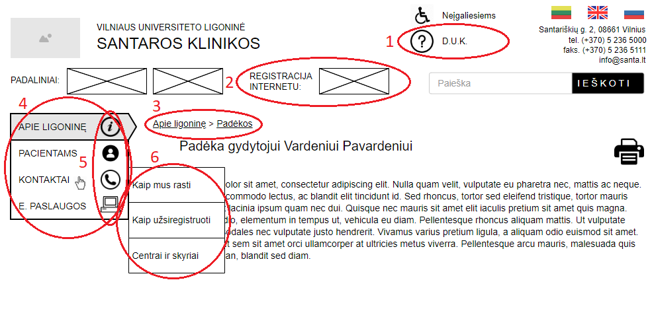
Vieno iš galimų sprendimų maketas

Slide 4
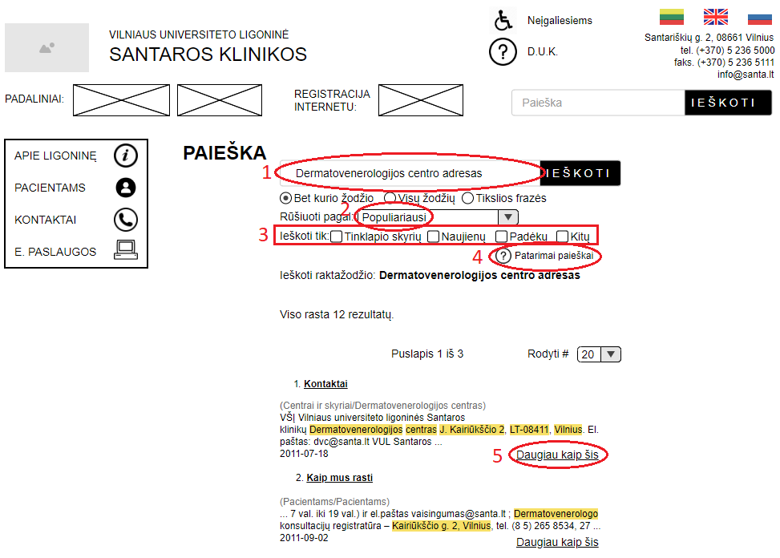
Vieno iš galimų sprendimų maketas

Slide 5
Reikalavimai architektūrai
Reikalavimai paieškos sistemai
Projektavimo gairės navigacijos ir informacijos architektūrai

Slide 6
Informacijos architektūros projektavimas

Slide 7
Navigacijos meniu projektavimas

Slide 8
Serverio modelis
Nėra griežtų reikalavimų dėl sistemos techninių savybių
Galima naudoti MVC modelį

